Slide 1

Simulation - 머신러닝을 위한 -
2026_Spring
조상구

Slide 2
Montecarlo Simulation
불확실한 결과를 예측하기 위해 반복적인 무작위 추출을 사용하는 통계적 기법
이름은 도박으로 유명한 모나코의 '몬테카를로' 카지노에서, 결과가 확률에 의존하는 도박처럼, 수학적으로 계산하기 너무 복잡한 문제들을 수만 번의 가상 실험을 통해 그 근삿값을 찾아내는 방식
몬테카를로의 작동 원리
변수 정의: 결과에 영향을 주는 불확실한 요소들을 정의
확률 분포 할당: 각 변수가 가질 수 있는 값의 범위와 확률(정규분포 등)을 설정
반복 실험: 컴퓨터를 이용해 무작위 값을 입력하며 수천, 수만 번의 시뮬레이션을 실행
결과 분석: 도출된 수많은 결과값의 평균이나 분포를 통해 최종 결과를 예측

Slide 3
문제 풀이
원주율 구하기
원의 면접 구하기

Slide 4
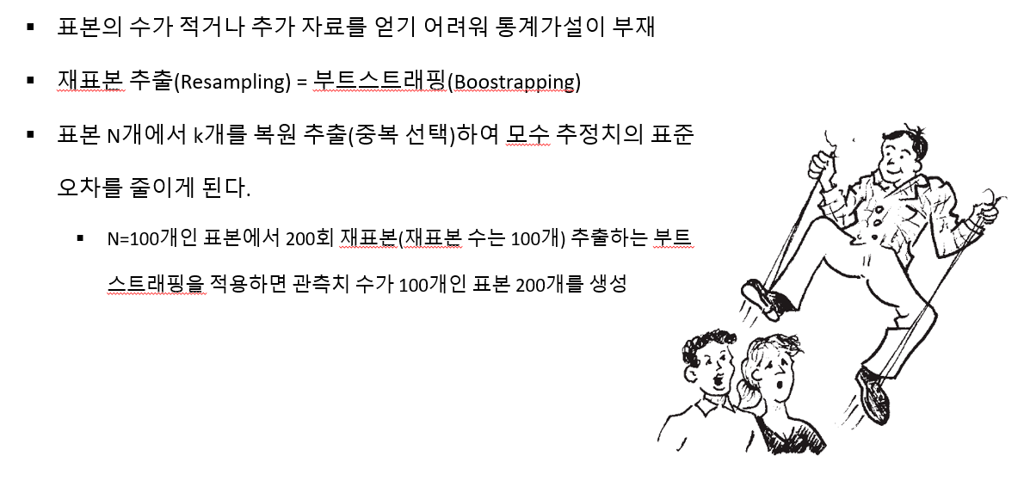
문제 풀이
표본 1000개에서 재표본추출을 복원추출(replace=True)방식으로 100개를 무한히 재표본 추출하여 평균과 분산에 대해 토론하라

Slide 5
문제 풀이
시간, 거리, 속도, 가속도에 대한 시뮬레이션(미적분)

Slide 6
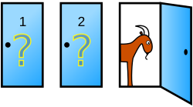
문제 풀이
Monty Hall Problem, 문이 10,000개 라면?

Slide 7

문제 풀이
당신은 앞으로 인생에서 총 N명의 잠재적 파트너를 만날 수 있다고 가정
당신의 목표는 그중 가장 뛰어난 사람(X)과 매칭되는 것이며 단, 아래의 조건
한 번 거절한 사람에게는 다시 돌아갈 수 없음
만나는 순서는 무작위이며, 당신은 상대를 만날 때마다 점수를 매길 수 있음
가장 좋은 사람(X)을 선택할 확률을 최대화하려면, 몇 번째 사람을 선책해야 하나요?
mathematical-dating

Slide 8
문제 풀이
한 학급에 100명(N=100)이 있는 반을 상상해 보세요. 선생님이 무작위로 1 명을 뽑고 선물을 주고, 다시 전체 100명에서 1명을 뽑습니다. 이 짓을 똑같이 100번 반복해서 선물을 주게 될 경우 내가 선물을 못박을 확률은?
200번을 반복했는데 내가 못 받을 확률은?
300번을 반복했는데 내가 못 받을 확률은?

Slide 9
문제 풀이
평생 미팅하는 상대방이 N명이라면 몇 번째 만난 사람과 결혼을 해야 최적의 선택인가?

Slide 10
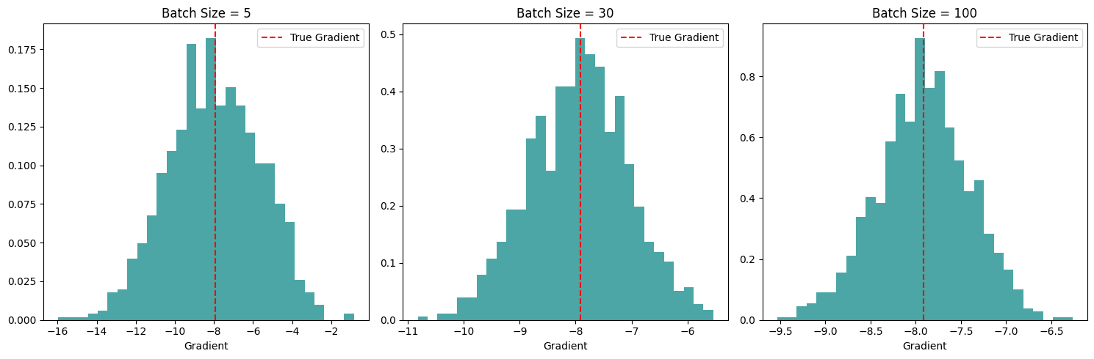
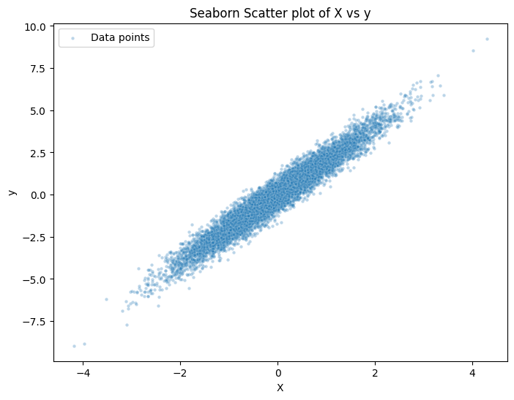
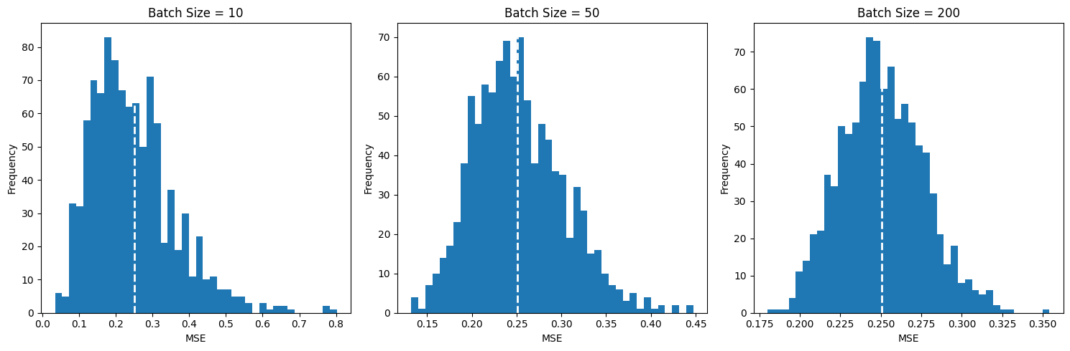
문제 풀이
모집단의 회귀식의 gradient(기울기) 2인 데이터를 생성하고 표본크기를 5, 30, 100 으로 각각 1000개 표본의 기울기와 MSE(Mean Squared Error)의 평균과 분산을 시각화하라
X = np.random.randn(10000, 1)
true_w = 2.0
y = true_w * X + np.random.randn(10000, 1) * 0.5

Slide 11
문제 풀이
중심극한정리(데이터는 불규칙하지만, 평균은 예측 가능하다 → 그래서 학습이 가능하다)가 머신러닝에 접목하는 내용을 모의실험으로 파이썬 코드로 제시하라
모델 학습의 안정성 확보”
MSE , Cross-Entropy, Log-loss
Mini-batch 학습이 가능한 이유”
Mini-batch = 작은 샘플 평균, CLT없이는 mini batch 도 없음
교차검증을 통한 모델의 평가
평균 accuracy/loss, 교차검증 평균 등 CLT 적용으로 이 평균들은 → 정규분포 근사 → 신뢰구간 → 통계적 비교 가능
A/B 테스트와 실험 설계의 핵심
광고 효과 비교, 추천 알고리즘 비교, UI 개선 효과 측정 등 전부 평균 비교 문제로 CLT 덕분에 두 평균 차이 → 정규분포 근사 → p-value 계산 가능

Slide 12
문제 풀이
구분 | 문제 상황 | CLT(중심극한정리) 역할 | 결과
1. 데이터 분석 기반 | 분포 모름, 이상치, 비정규성 | 평균 → 정규분포 근사 | 통계적 추론 가능 (확률, 신뢰구간, 검정)
2. 모델 학습 안정성 | 손실값이 데이터마다 변동 | 평균 손실이 안정적으로 수렴 | 학습 안정화, gradient descent 수렴
3. Mini-batch 학습 | 전체 데이터 사용 어려움 | 작은 샘플 평균이 전체 근사 | 계산 효율, GPU 활용
4. 모델 평가 | 성능 비교 불확실 | 평균 성능이 정규분포 따름 | 신뢰구간, 통계적 비교 가능
5. A/B 테스트 | 효과 차이 판단 필요 | 평균 차이 → 정규분포 근사 | p-value 기반 의사결정

